Slide 1

Математика 5 клас
Шаблон презентації з математики до теми "Дії. Обчислення"
Завантажити шаблон презентації
Урок 101
http://oksanakovalenko.blogspot.com

Slide 2
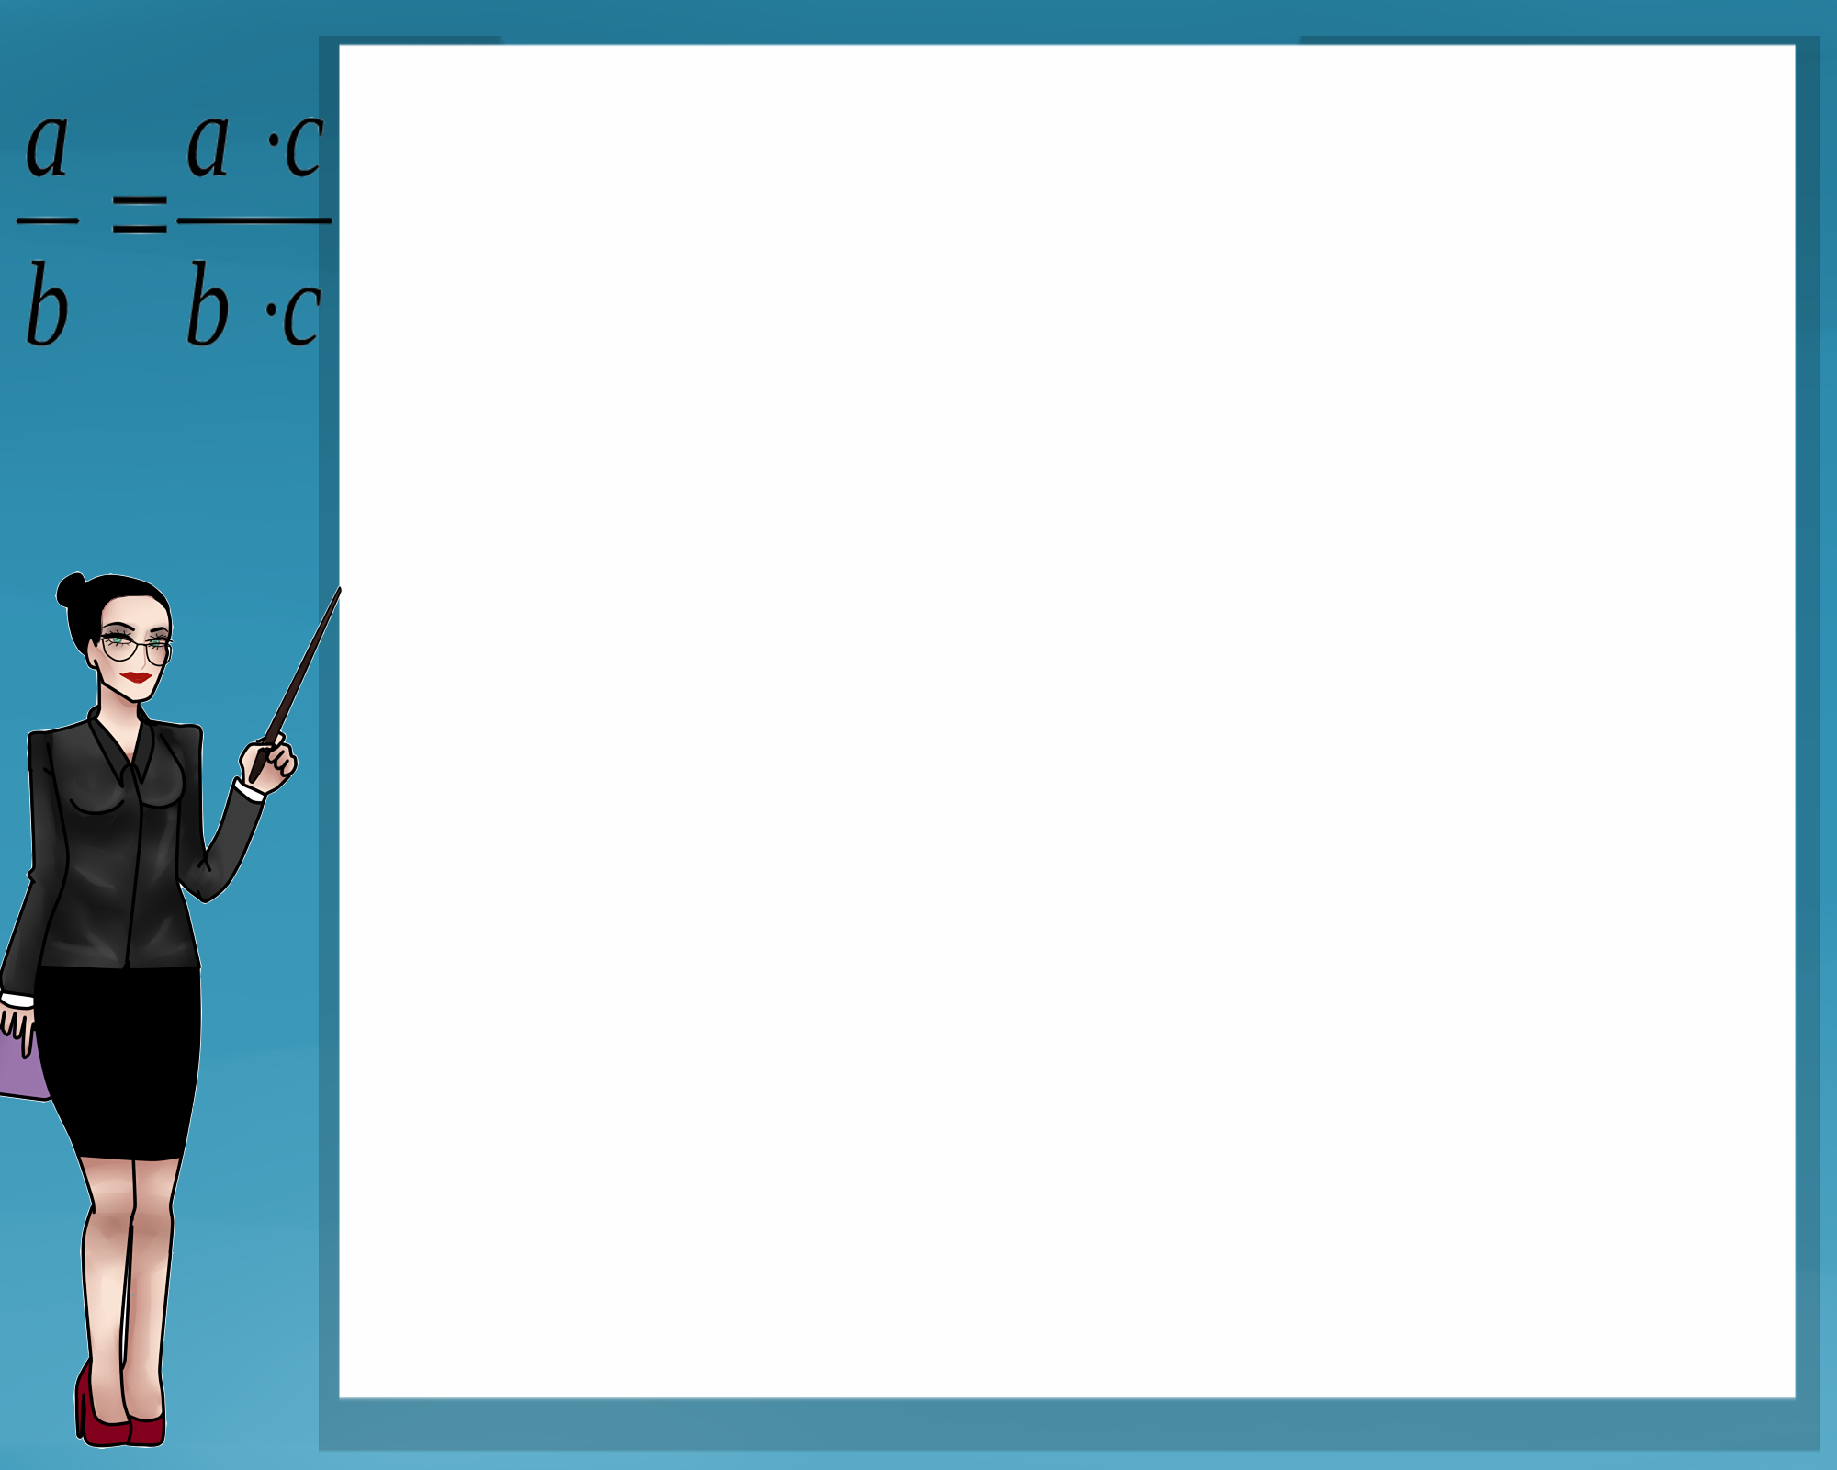
Усний рахунок:
36:3; 2) 36:2; 3) 45:5;
4) 72:2; 5) 72:3; 6) 72:8;
7) 72:12; 8) 42:2; 9) 42:3;
10) 108:3; 11) 108:2; 12) 48:3.
http://oksanakovalenko.blogspot.com

Slide 3
Ділення десяткових дробів на натуральне число
Шаблон презентації з математики до теми "Дії. Обчислення"
Завантажити шаблон презентації
http://oksanakovalenko.blogspot.com

Slide 4
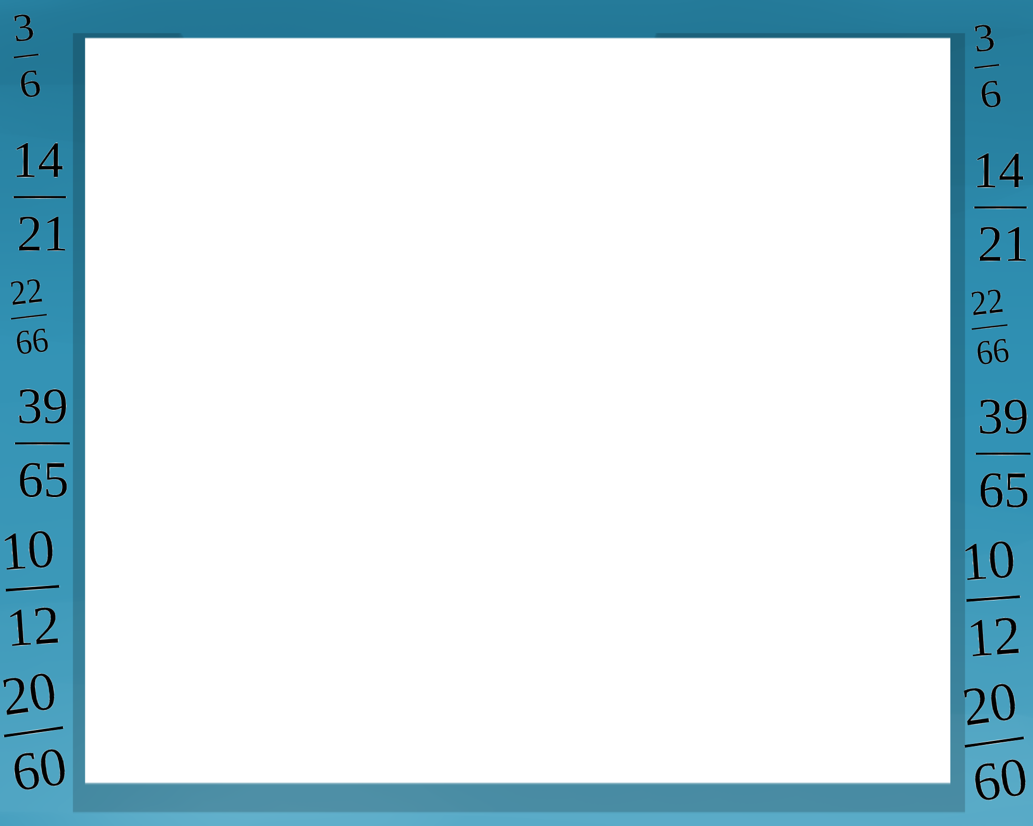

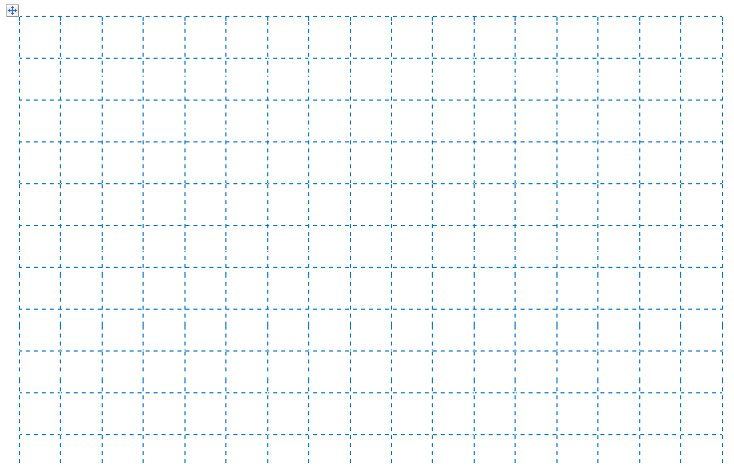
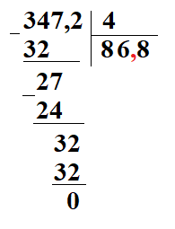

Задача
Автомобіль проїхав 347,2 км за 4 години. Знайдіть швидкість автомобіля.
Розв'язання
V = S : t
347,2 : 4 = ?
http://oksanakovalenko.blogspot.com

Slide 5
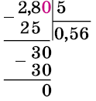
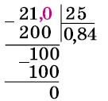
Щоб поділити десятковий дріб на натуральне число потрібно:
поділити дріб на це число;
2) в частці поставити кому, коли закінчиться ділення цілої частини;
3) за потреби приписати справа після коми нулі, щоб завершити ділення.
Якщо ціла частина діленого менша від дільника, то в частці ставимо 0 цілих.
Приклад 1
Приклад 2
http://oksanakovalenko.blogspot.com

Slide 6
Приклад 1. 8,68:7
Приклад 2. 2,16:4
Приклад 3. 2,52:5
Приклад 4. 3:8

Slide 7
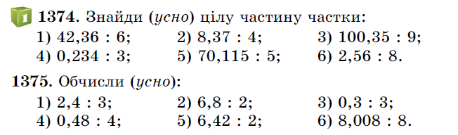
Розв'язування вправ
№ 1374 (усно), 1375 (усно), 1376, 1380, 1382
1) 0,8 2) 3,4 3) 0,1 4) 0,12 5) 3,21 6) 1,001
http://oksanakovalenko.blogspot.com

Slide 8
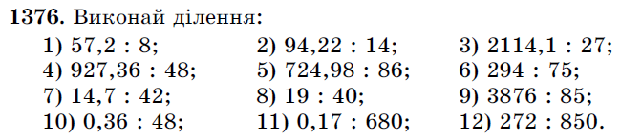
Розв'язування вправ
№ 1374 (усно), 1375 (усно), 1376, 1380, 1382
7,15 2) 6,73 3) 78,3 4) 19,32
5) 8,43 6) 3,92 7) 0,35 8) 0,475
9) 45,6 10) 0,0075 11) 0,00025 12) 0,32
http://oksanakovalenko.blogspot.com

Slide 9
Розв'язування вправ
№ 1374 (усно), 1375 (усно), 1376, 1380, 1382
7,15 2) 6,73 3) 78,3 4) 19,32
5) 8,43 6) 3,92 7) 0,35 8) 0,475
9) 45,6 10) 0,0075 11) 0,00025 12) 0,32
http://oksanakovalenko.blogspot.com

Slide 10
Розв'язування вправ
№ 1374 (усно), 1375 (усно), 1376, 1380, 1382
7,15 2) 6,73 3) 78,3 4) 19,32
5) 8,43 6) 3,92 7) 0,35 8) 0,475
9) 45,6 10) 0,0075 11) 0,00025 12) 0,32
http://oksanakovalenko.blogspot.com

Slide 11
Розв'язування вправ
№ 1374 (усно), 1375 (усно), 1376, 1380, 1382
7,15 2) 6,73 3) 78,3 4) 19,32
5) 8,43 6) 3,92 7) 0,35 8) 0,475
9) 45,6 10) 0,0075 11) 0,00025 12) 0,32
http://oksanakovalenko.blogspot.com

Slide 12
Розв'язування вправ
№ 1374 (усно), 1375 (усно), 1376, 1380, 1382
7,15 2) 6,73 3) 78,3 4) 19,32
5) 8,43 6) 3,92 7) 0,35 8) 0,475
9) 45,6 10) 0,0075 11) 0,00025 12) 0,32
http://oksanakovalenko.blogspot.com

Slide 13
Розв'язування вправ
№ 1374 (усно), 1375 (усно), 1376, 1380, 1382
7,15 2) 6,73 3) 78,3 4) 19,32
5) 8,43 6) 3,92 7) 0,35 8) 0,475
9) 45,6 10) 0,0075 11) 0,00025 12) 0,32
http://oksanakovalenko.blogspot.com

Slide 14
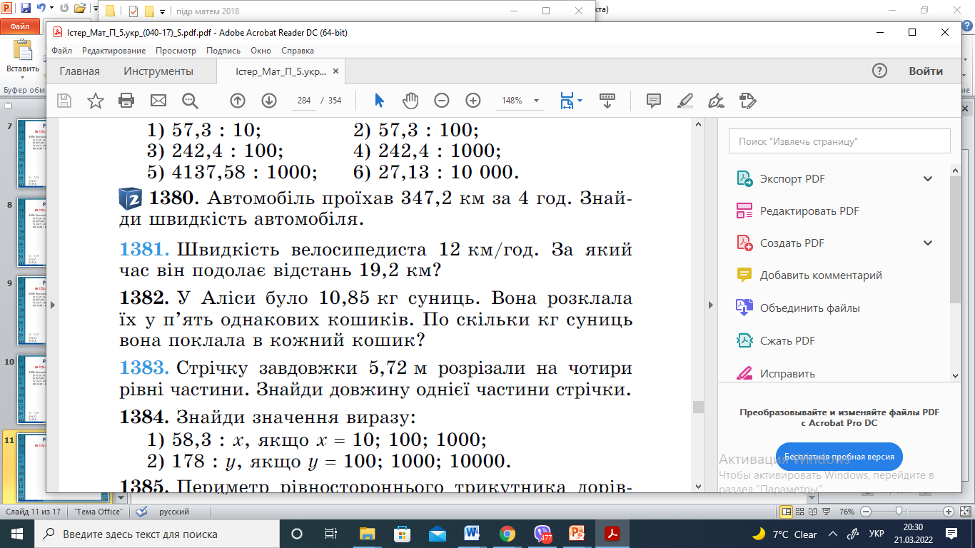
Розв'язування вправ
№ 1374 (усно), 1375 (усно), 1376, 1380, 1382
http://oksanakovalenko.blogspot.com

Slide 15
Розв'язування вправ
№ 1374 (усно), 1375 (усно), 1376, 1380, 1382
http://oksanakovalenko.blogspot.com

Slide 16
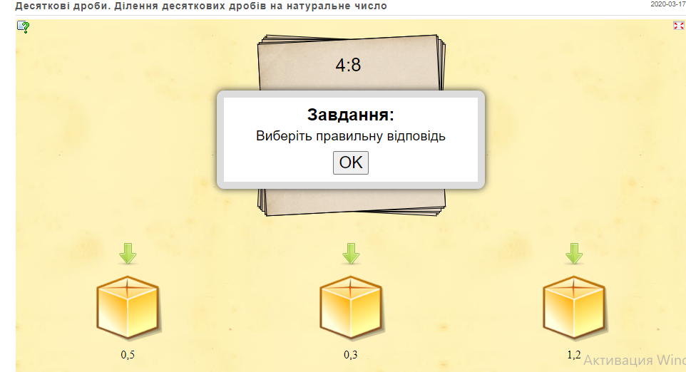
Інтерактивна вправа

Slide 17
Домашнє завдання:
§ 40
№ 1377, 1381, 1383
http://oksanakovalenko.blogspot.com

Slide 18
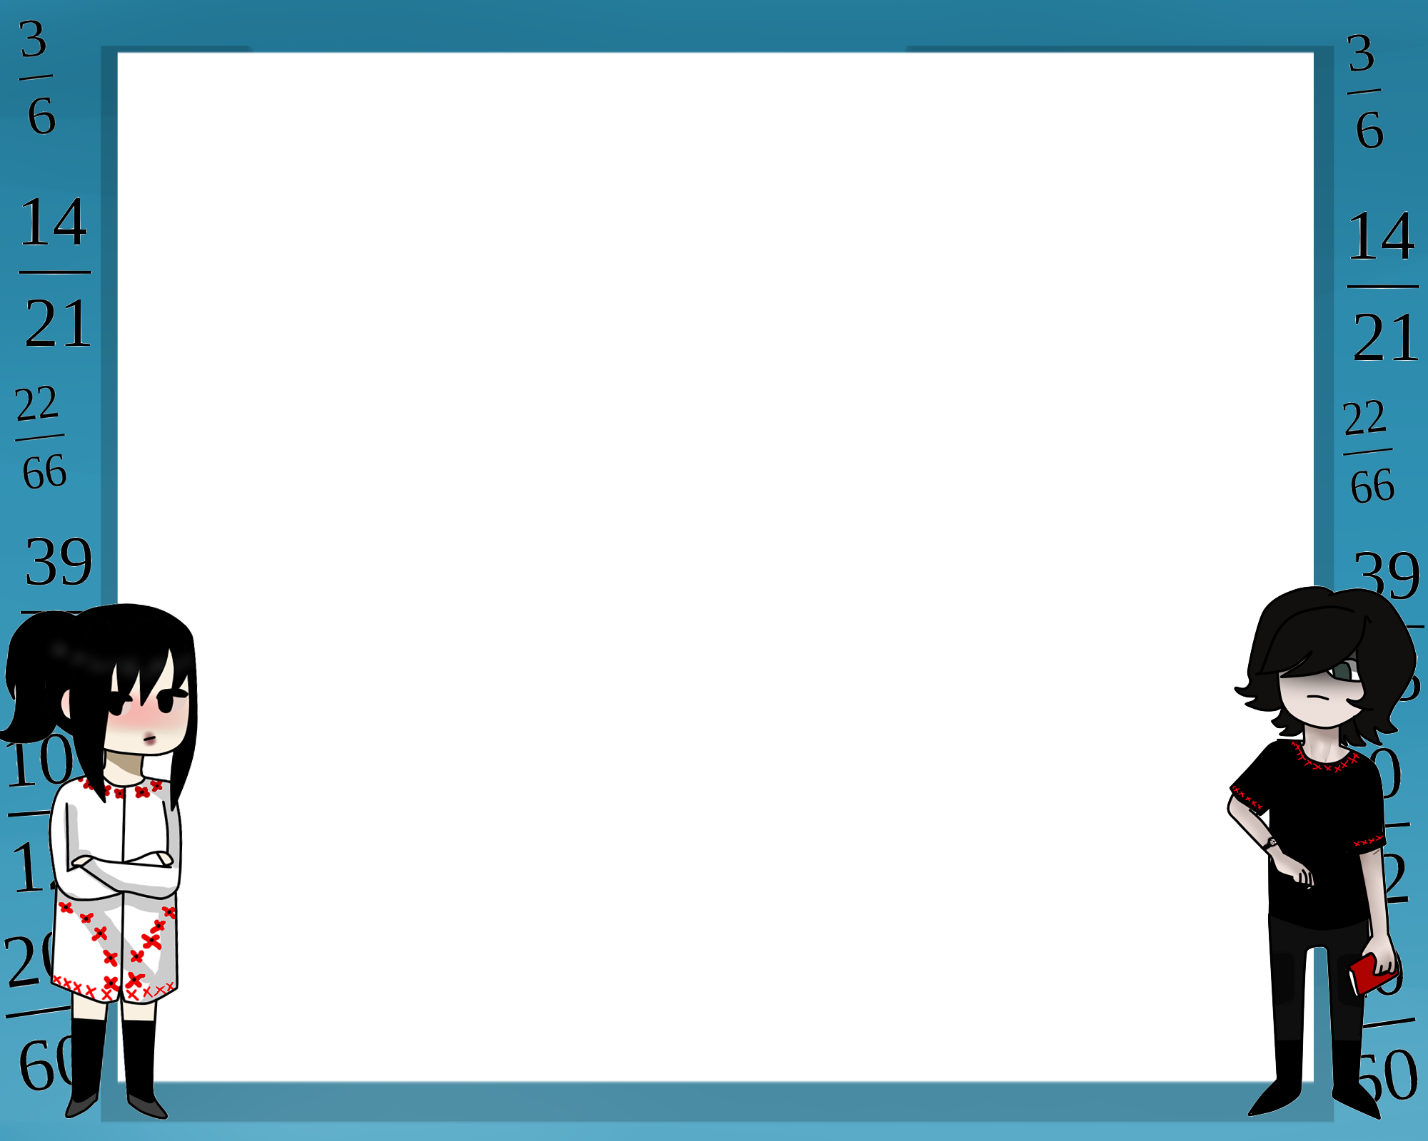
Сьогодні на уроці я
Дізнався …
Зрозумів …
Навчився …
Я не вмів, а тепер умію …
Мені сподобалося …
http://oksanakovalenko.blogspot.com

Slide 19
Автор презентації Коваленко О.І. СЗОШ №2 Чернігів 2019
https://oksanakovalenko.blogspot.com/
https://www.mathsisfun.com/rounding-numbers.html
http://oksanakovalenko.blogspot.com

